Slide 1
OS Final Review
2023 Spring
School of Big Data & Software Engineering, CQU
Prof. Yunqing Fu

Slide 2
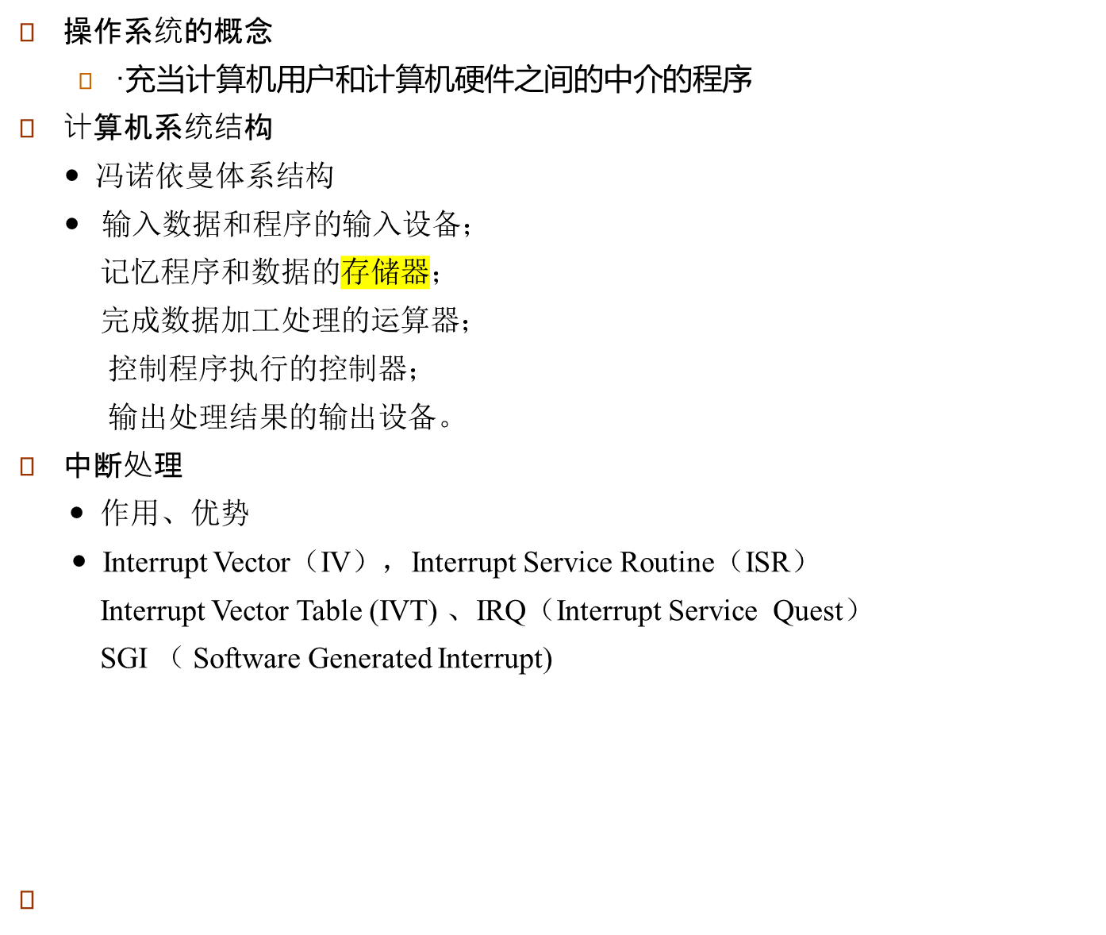
第1-2章 Overview

Slide 3
第1-2章 Overview
算机系统的保护措施
 二态模式
内核态（系统程序执行时处理机所处的状态）
用户态（用户程序执行时处理机所处的状态）。
 特权指令
具有特殊权限的指令。这类指令只用于操作系统或其他系统软件
 CPU保护
CPU保护模式：物理内存地址不能直接被程序访问，程序内部的地址需 要被转化为物理地 址后再去访问。
实模式CPU运行环境16位，保护模式32位。
 存储器保护
连续内存分配：Base+Limitation
页式：Valid/Invalid Bit

Slide 4
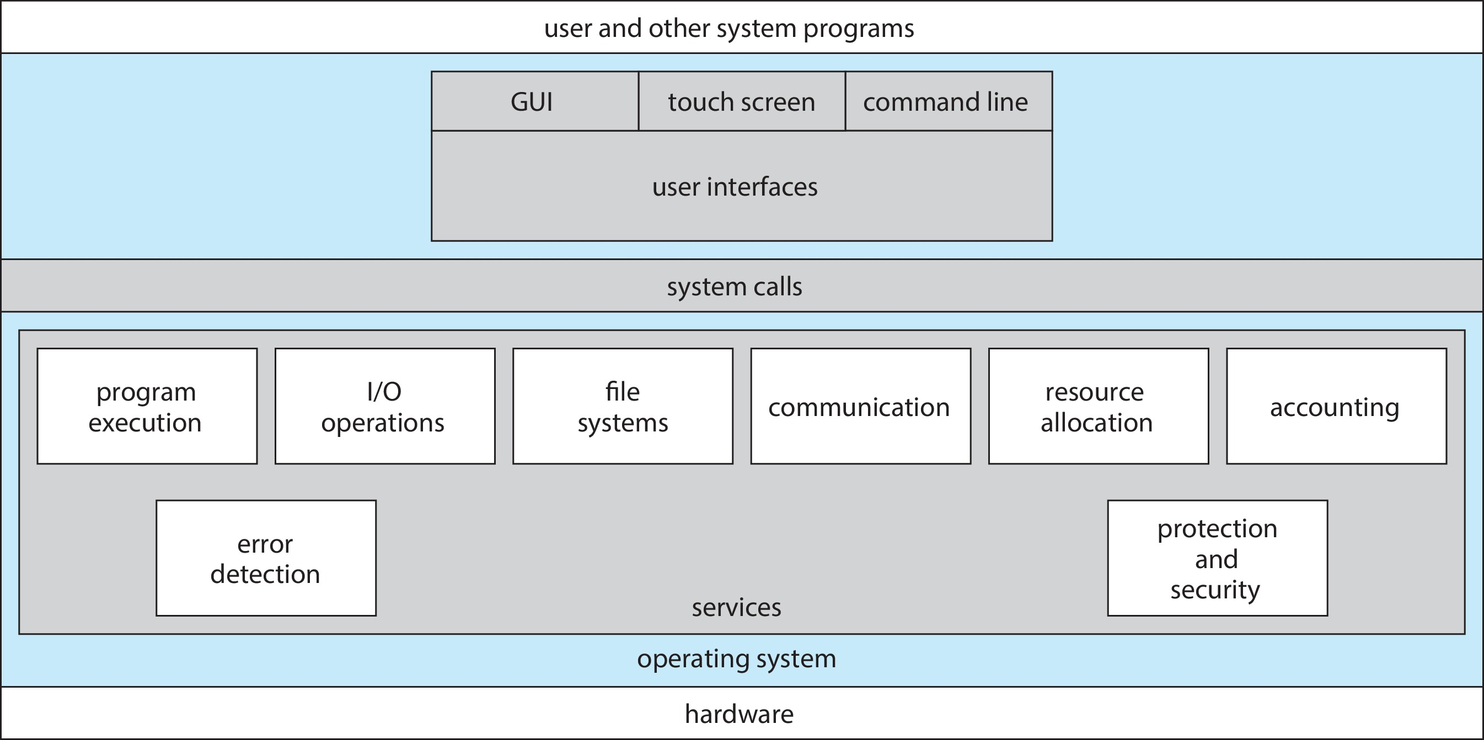
第1-2章 Overview
进程
进程。它是系统内的工作单元。程序是被动实体，进程是主动实体。
进程需要资源来完成其任务
  CPU, memory, I/O, files
  Initialization data
OS Service & Structure

Slide 5
第1-2章 Overview
OS Structure
  Simple structure （简单结构）– MS-DOS
  More complex（整体式结构） – UNIX（ Monolithic Structure ）
  Layered（分层） – THE
  Microkernel （微内核）– Mach
  loadable kernel modules (LKMs)（模块化）--- Solaris
  Hybrid structure（混合结构）--- Mac OS X ，iOS ，Android

Slide 6

第3章 Process
进程概念
操作系统执行作为进程运行的各种程序。
进程 – 正在执行的程序;进程执行必须按顺序进行
Multiple parts： Text，Data，Stack，Heap， Register，PC
Many States: New, Running, Waiting, Ready, Terminated
Data Structure PCB
牵涉到抢占性问题:
waiting to ready
Running to ready

Slide 7
第3章 Process
· 进程调度
·就绪队列、等待队列、上下文切换
  ·进程间通信
  ·共享内存 生产者-消费者问题：有界缓冲区、无界缓冲区
  ·消息传递
  ·直接（IPC），间接（IPC），管道（普通管道，命名管道），套接字
  ·同步
  ·阻塞被视为同步
  ·非阻塞被视为异步

Slide 8
第4章 Thread& Concurrency
  ·好处
  ·响应性
  ·资源共享
  ·经济
  ·可扩展性
·并行类型
·数据并行性
·任务并行性
·多线程模型
·用户线程VS内核线程
·多对一
·一对一
·多对多
·两级模型（M:M+1:1）

Slide 9
第5章 CPU Scheduling
·调度评价指标
·CPU利用率
·吞吐量
·周转时间
·等待时间
·回答
·调度算法
FCFS、 Shortest-Job-First (SJF) 、Round Robin (RR)、Priority Scheduling（优先级调度）、
Priority + Round-Robin、multilevel Queue（多级队列）
计算给定案例的等待时间
产生优先级反转： SJF、多级队列

Slide 10
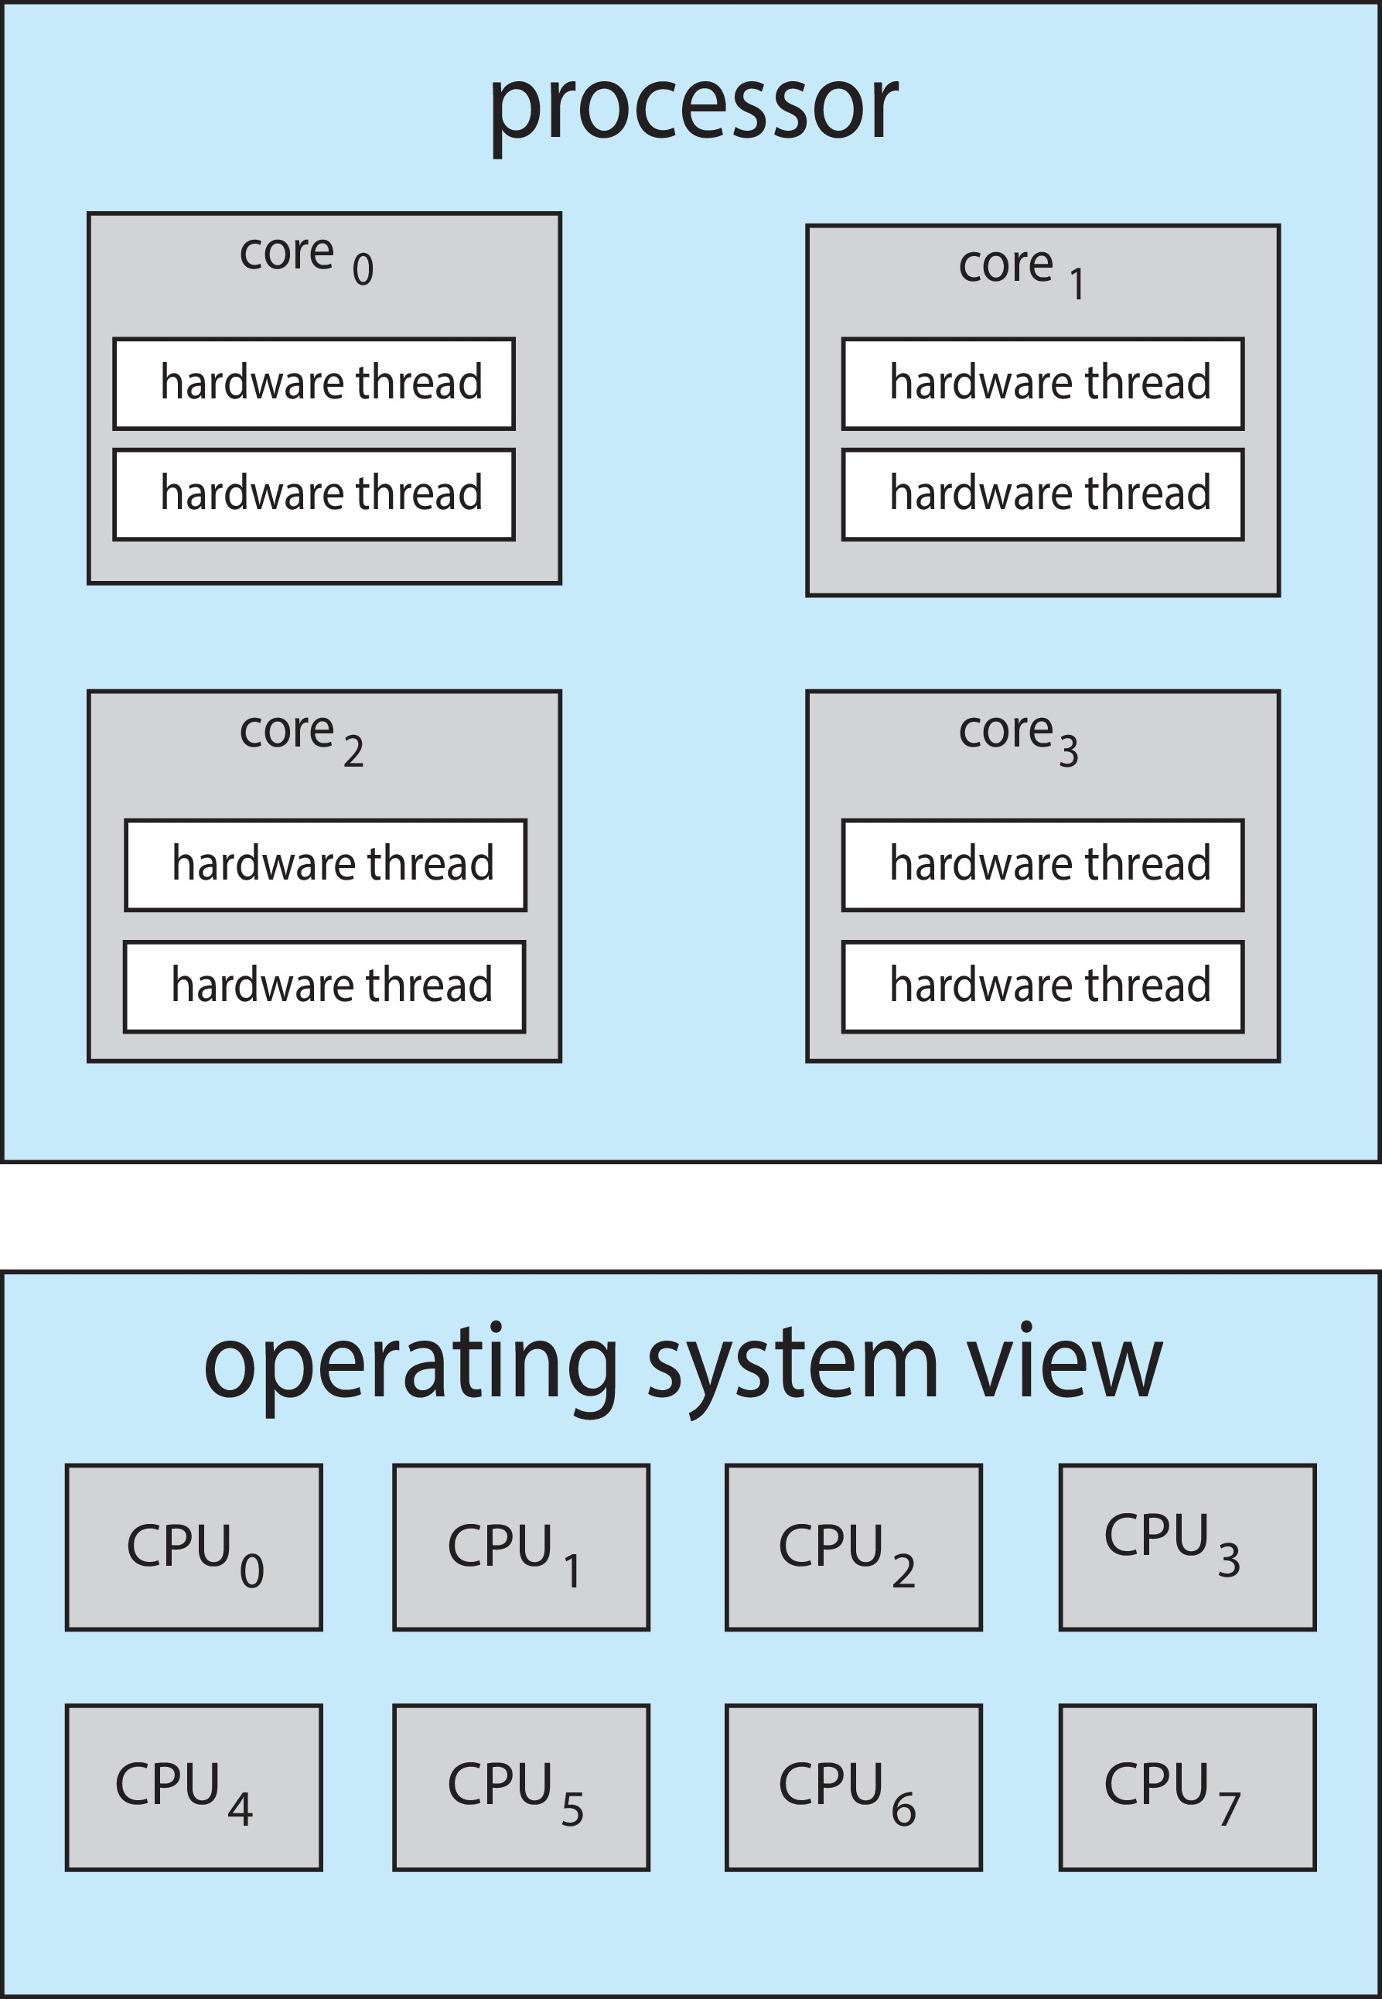
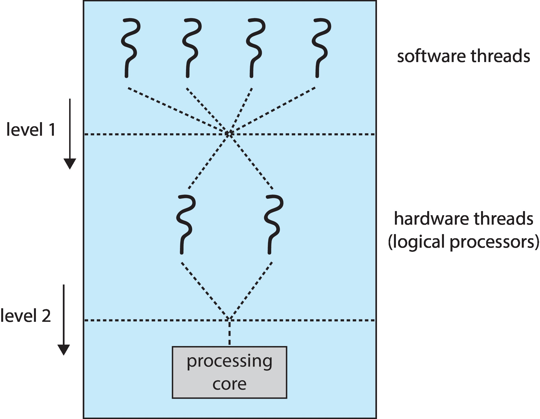
第5章 CPU Scheduling
Multi-Processor Scheduling
Abstract
2 levels of scheduling

Slide 11

第6章 Synchronization Tools
·并发共享资源访问：不一致
·CS（临界区部分）访问控制
·临界区问题
解决方式
Mutual Exclusion （互斥）
Progress （前进性）
Bounded Waiting （有限等待）

Slide 12
第6章 Synchronization Tools
Peterson’s Solution
Turn +Flag
硬件同步
Memory barriers
Hardware instructions
TSL/TS (Test-and-Set instruction)
Compare-and-Swap instruction
Atomic variables
Mutex Locks
acquire() a lock ， release() the lock
boolean test_and_set (boolean *target)
{
boolean rv = *target;
*target = true;
return rv:
}
int compare_and_swap(int *value, int expected, int new_value) {
int temp = *value;
if (*value == expected)
*value = new_value;
return temp; }

Slide 13
第6章 Synchronization Tools
新号量
信号量S–整数变量，仅通过两个原子操作访问
  wait() :递减，阻塞直到信号量打开（down()）
  signal():增量，允许另一个线程进入（up()）
    Consider P1 and P2 that require S1 to happen before S2
Create a semaphore “synch” initialized to 0
  P1:
  S₁;
  signal(synch);
  P2:
  wait(synch);
  S₂;

Slide 14
第6章 Synchronization Tools
Reader –writer
Producer- Consumer
For reading
For writing: ……
while(1)
{
P(&mutex);
readcount++ ;
if( readcount==1 ) P(&wrt);
V(&mutex);
Reading is performed;
P(&mutex);
Readcount-- ;
if(readcount==0 ) V(&wrt);
V(&mutex);
}

Slide 15
第7章 Deadlocks
必要条件：
Mutual exclusion（互斥）
Hold and wait （持有并等待）
No preemption （无抢占）
Circular wait （循环等待）
处理死锁的方法
死锁预防：中断 必要条件
避免死锁
安全状态
单个实例：资源分配图
多个实例：银行家算法
死锁检测
单个实例：等待图
多个实例：检测算法
从死锁中恢复

Slide 16
第8章 Main Memory
· 逻辑地址空间VS物理地址空间
逻辑地址空间：程序生成的所有逻辑地址的集合
物理地址空间：程序生成的所有物理地址的集合
· 保护
·一对基寄存器和极限寄存器定义进程的逻辑地址空间
· 连续内存分配
First-fit （首次分配）
Best-fit （最佳分配）
Worst-fit （最差分配）
External Fragmentation 、Internal Fragmentation（外部碎片，内部碎片）
分页 （重点）
page，frame（页、帧）
用于将逻辑地址转换为物理地址的页表
内部碎片

Slide 17
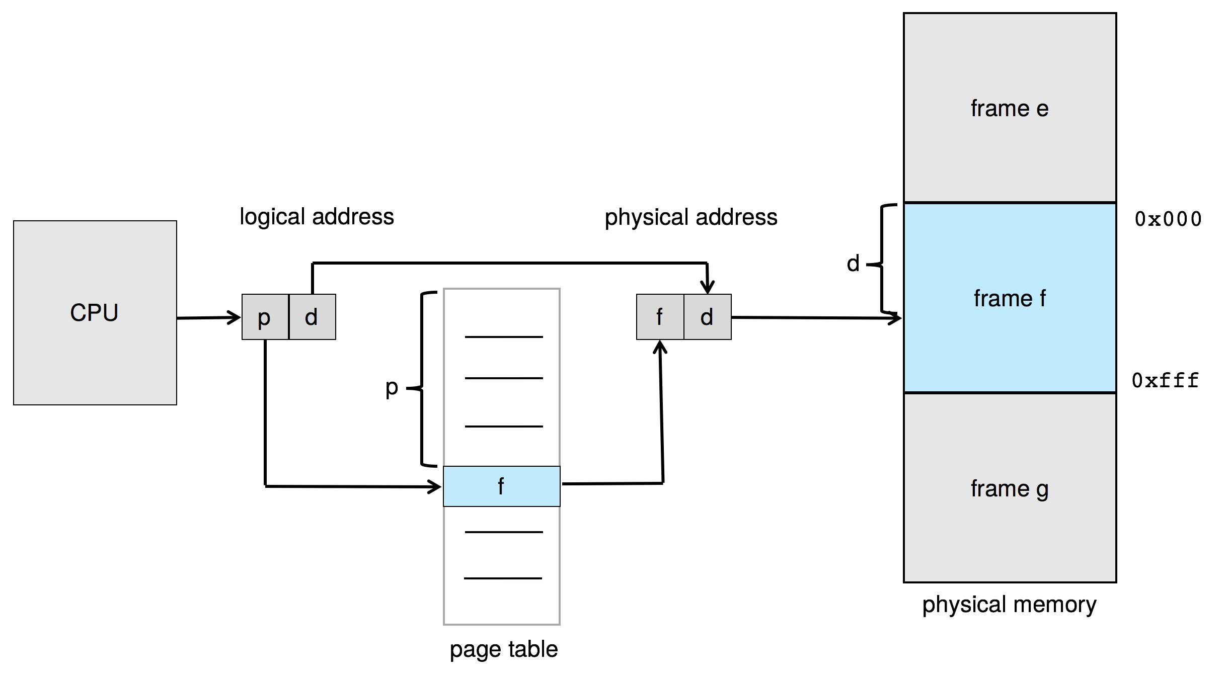
第8章 Main Memory
页表的结构
Hierarchical Paging（分层分页）
Hashed Page Tables（哈希页表）
Inverted Page Tables（倒排页表）
TLB and EAT calculation（TLB和EAT计算）

Slide 18
第9章 Virtual Memory
优点
· 虚拟内存 – 将用户逻辑内存与物理内存分离
·只有部分程序需要在内存中执行
·逻辑地址空间可以比物理地址空间大得多
·允许多个进程共享地址空间
·允许更高效的流程创建
·更多程序同时运行
·加载或交换进程所需的 I/O 更少
· 虚拟内存可以通过以下方式实现：
·需求分页
·需求细分

Slide 19
第9章 Virtual Memory
需求分页
可以在加载时将整个进程放入内存或者只在需要时将页面放入内存
有效无效位
· 页面替换
· 页面故障
· 页面和帧替换算法
引用字符串
FIFO算法、最优算法、 LRU算法、LRU近似算法
计算页面故障数
抖动
进程正忙于进出页面页面故障率高，CPU利用率低
为了防止抖动：为进程提供所需数量的帧。

Slide 20
第10-11章 File System
逻辑存储单元：文件
目录结构两个级别树
一级
二级
树
不带循环的图
文件共享和保护
权限（本地、共享）
访问控制
分层FS体系结构
逻辑FS，文件组织模块，基本FS
引导记录，分区控制块，FCB
目录实现：线性列表、哈希表
  磁盘空间分配：连续分配、链接分配、索引分配

Slide 21
关于考试
闭卷
题型
  填空题 （38分）
  每空2分，共计19空
  多项选择题（20分）
  5个小题，每个小题4分
  计算题 （42分）
  2小题：
  2.1 小题 10分
  主要知识点 CS 、死锁、安全状态、银行家算法。
  2.2 小题 32分
  主要知识点主存管理、虚拟内存管理、页面替换及算法
  （1） 8 分
  （2） 12分
  （3） 12分

